Slide 1
«Возможности ЦОС ФГИС «Моя школа» для использования в урочной и внеурочной деятельности учителя!»
Сенькова Наталья Владимировна,
учитель начальных классов
Филиала МБОУ «ЕСШ №2» «НОШ»

Slide 3
1. Формирование плана урока с использованием библиотеки ФГИС «Моя школа» 2. Работа с документами в подсистеме «Файлы» 3* Совместная работа с документами в подсистеме «Файлы» 4* Опыт привлечения учеников к работе во ФГИС «Моя школа»

Slide 4
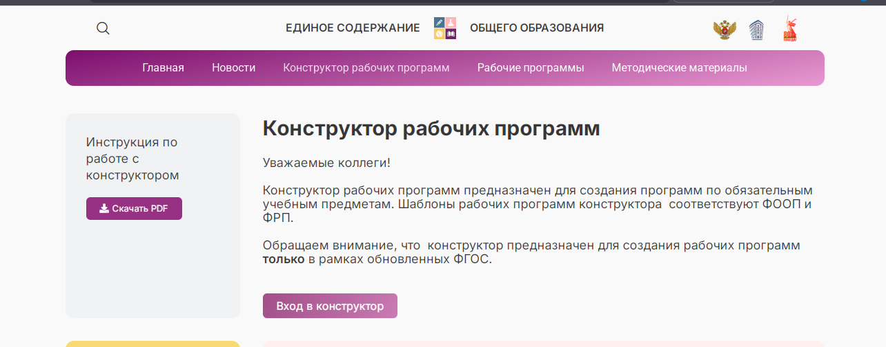
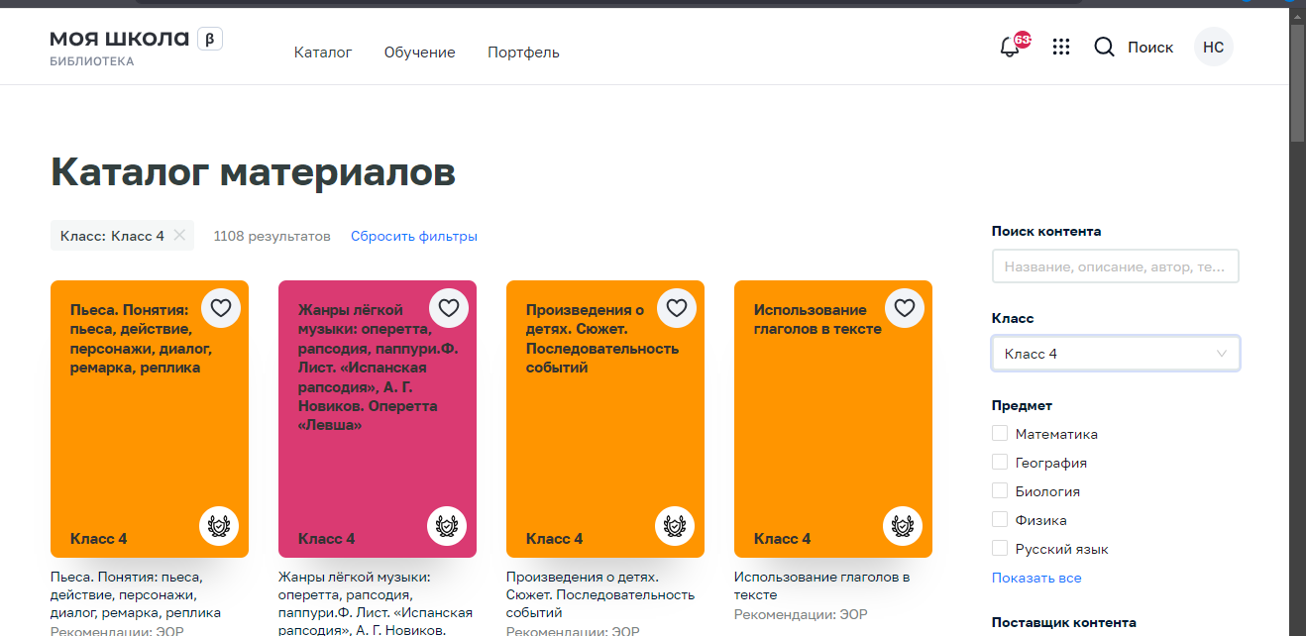
1. Формирование плана урока с использованием библиотеки ФГИС «Моя школа»

Slide 5
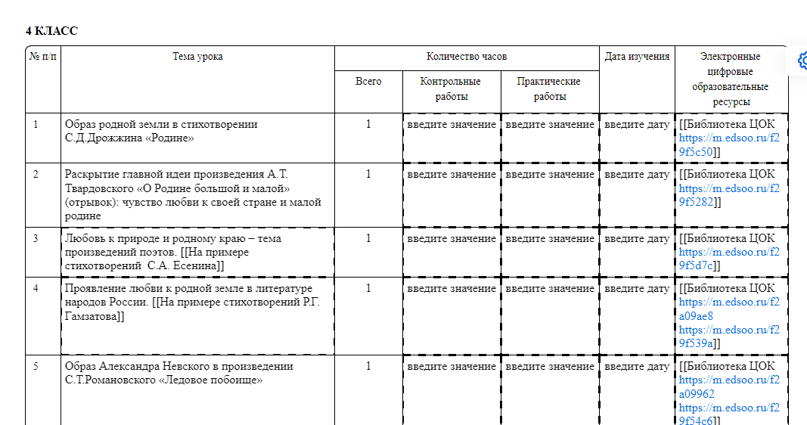
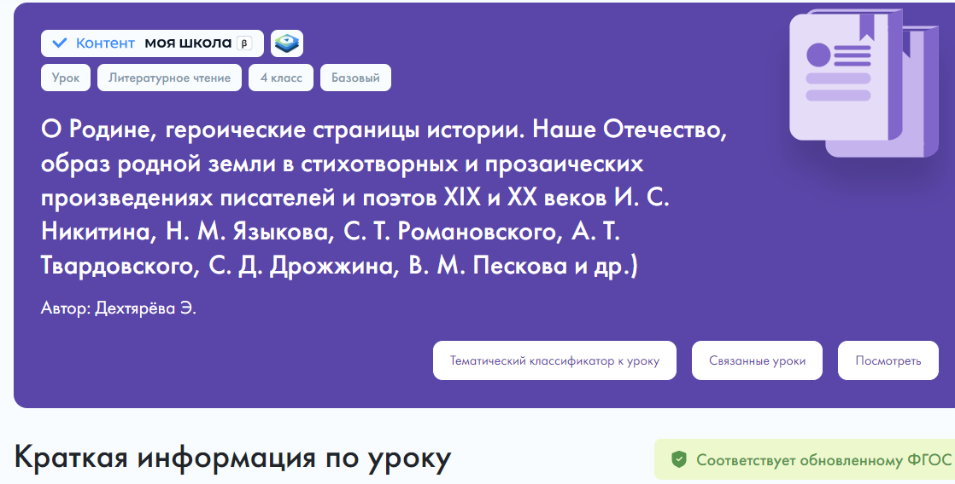
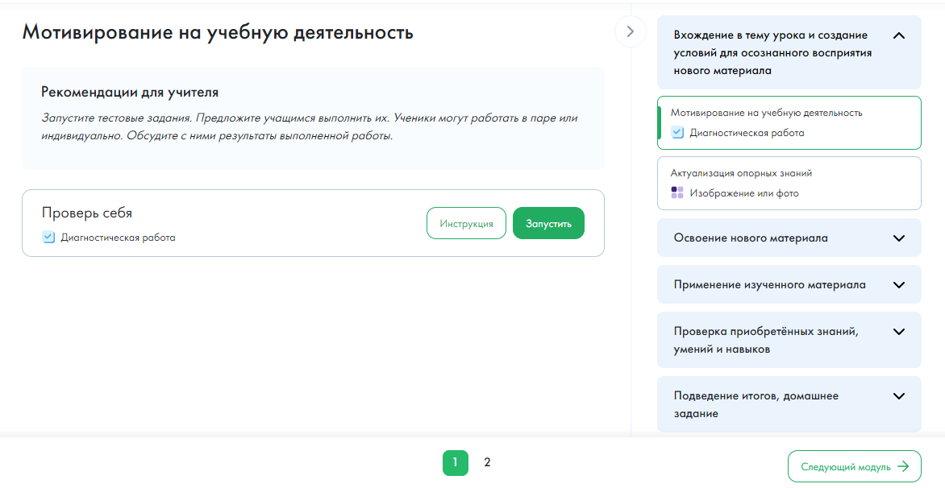
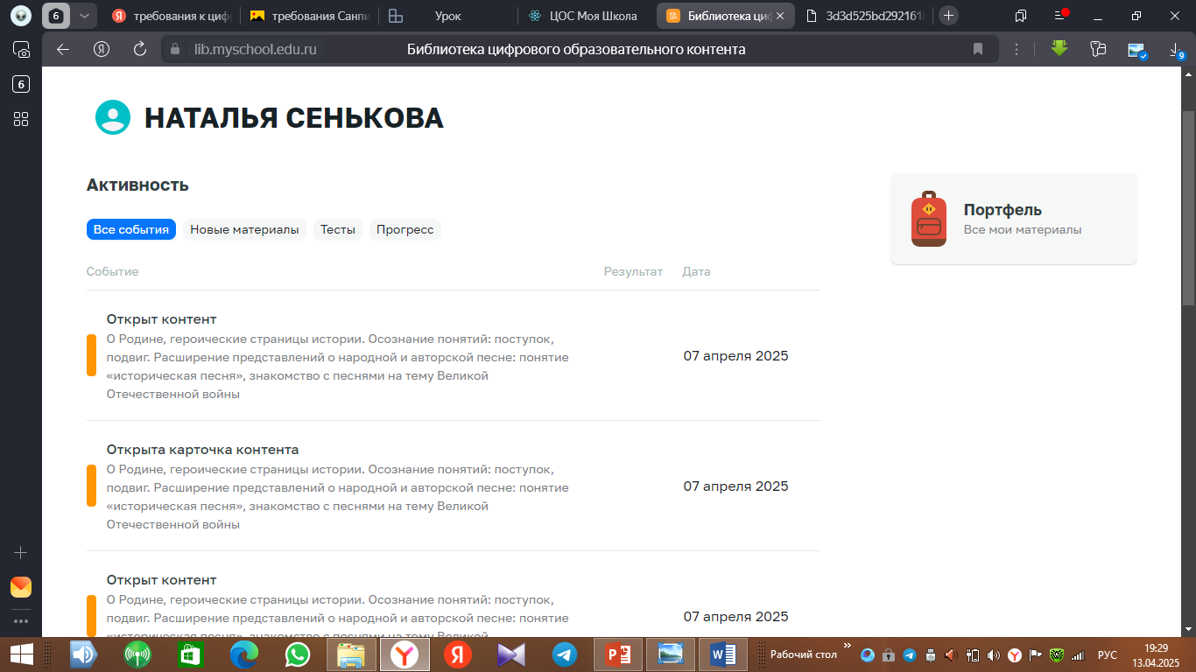
Формирование плана урока с использованием библиотеки ФГИС «Моя школа» через Конструктор урока

Slide 6
Формирование плана урока с использованием библиотеки ФГИС «Моя школа»

Slide 7
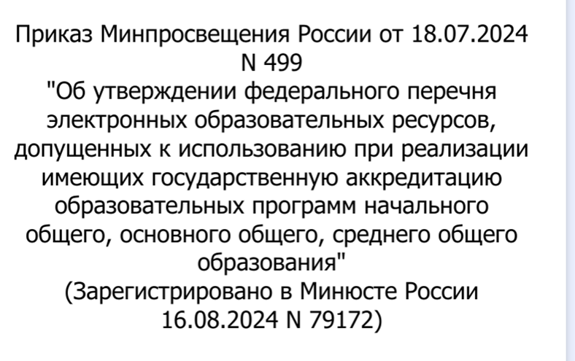
Работа с документами в подсистеме «Файлы»

Slide 8
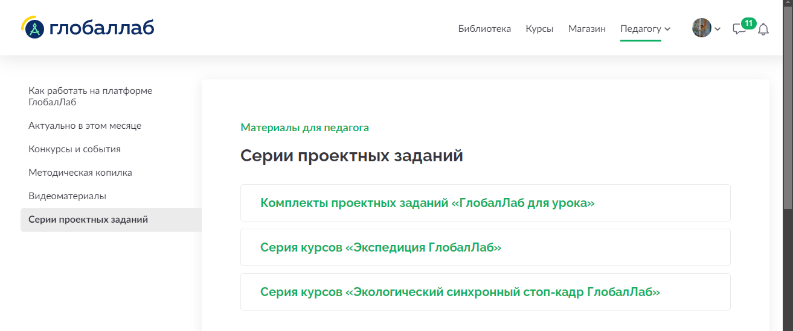
Работа с документами в подсистеме «Файлы»

Slide 9
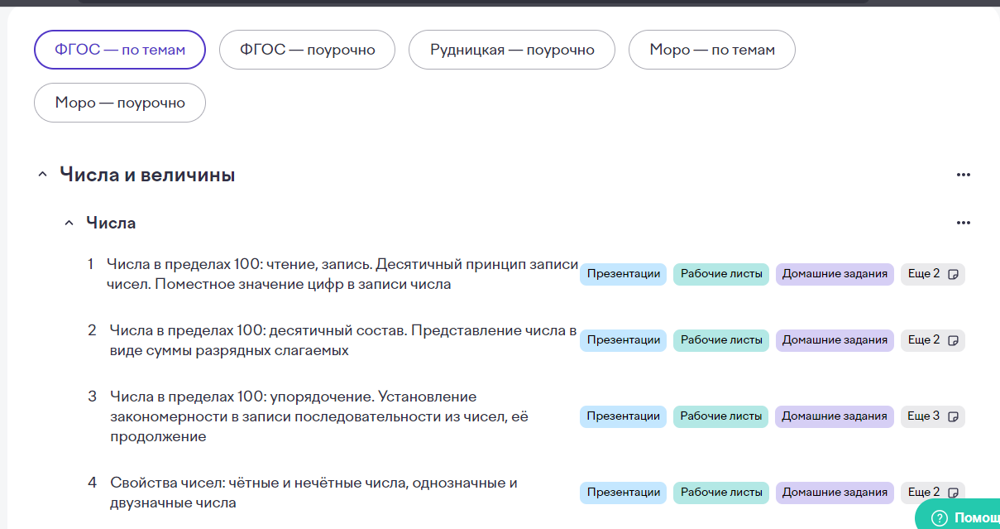
Работа с документами в подсистеме «Файлы»

Slide 10
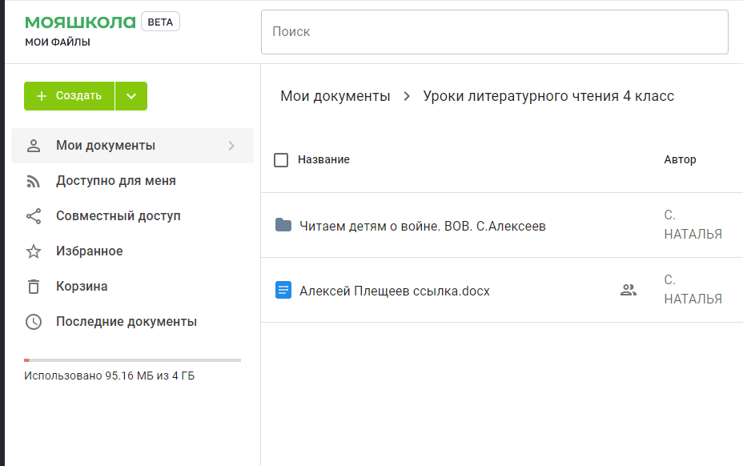
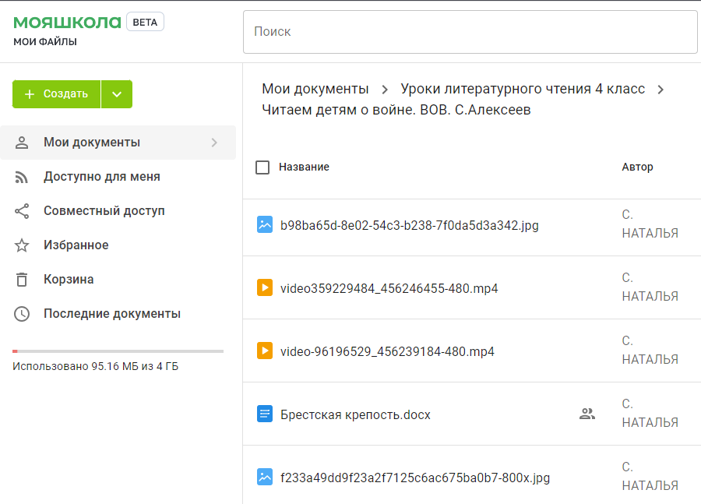
Работа с документами в подсистеме «Файлы»

Slide 11
Работа с документами в подсистеме «Файлы»: внеурочные занятия

Slide 12
При использовании ЭСО с демонстрацией обучающих фильмов, программ или иной информации, предусматривающих ее фиксацию в тетрадях воспитанниками и обучающимися, продолжительность непрерывного использования экрана не должна превышать для детей 5-7 лет - 5-7 минут, для учащихся 1-4-х классов – 10 минут, для 5-9-х классов - 15 минут.
Общая продолжительность использования ЭСО на уроке не должна превышать для интерактивной доски - для детей до 10 лет - 20 минут, старше 10 лет – 30 минут; компьютера - для детей 1-2 классов - 20 минут, 3-4 классов - 25 минут, 5-9 классов - 30 минут, 10-11 классов - 35 минут.

